Slide 1
Mesurer l’expansion de l’univers la tension autour de la constante de Hubble
Antoine Mérand
Astronome à l’Observatoire Européen Austral (ESO)

Slide 2
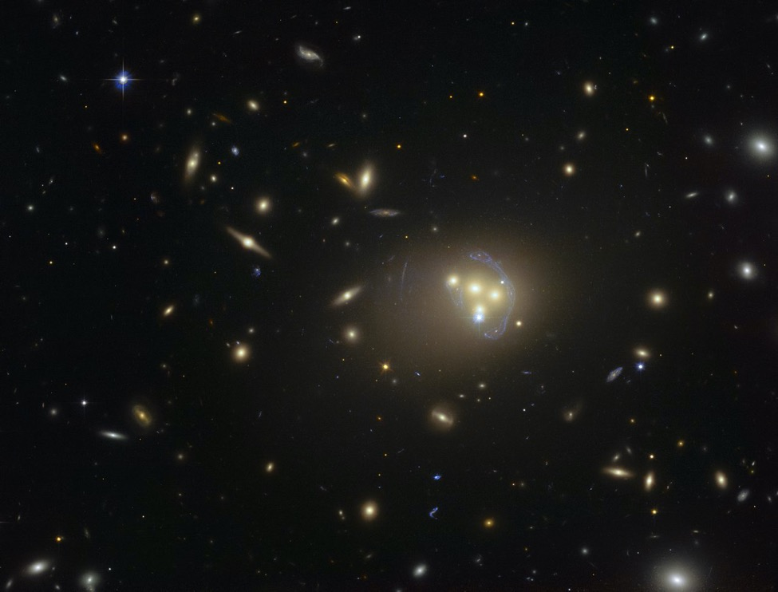
Espace et mouvements
Crédit: ESO

Slide 3
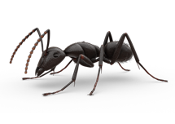
Un Univers de fourmis
Imaginons des fourmis sur un ruban élastique en constante extension
T = 0
$$d\left(0\right)=a(0)∆x$$
T = t
$$d\left(t\right)=a(t)∆x$$
Les fourmis ne marchent pas mais s’éloignent l’une de l’autre car l’espace est en expansion

Slide 4
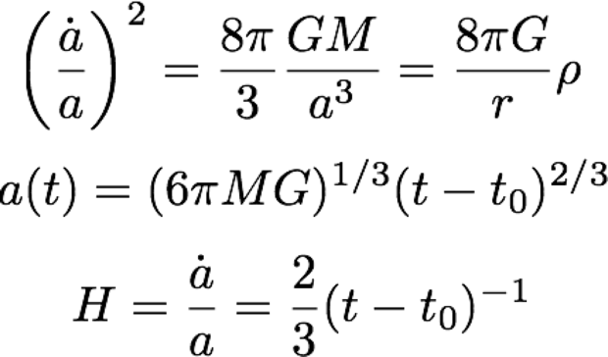
Le paramètre de Hubble
la plus simple des cosmologies (Friedmann / Robertson / Walker / Lemaître):
En Cosmologie moderne, le facteur ”H” est appelé paramètre de Hubble. Sa valeur au temps présent est H₀

Slide 5
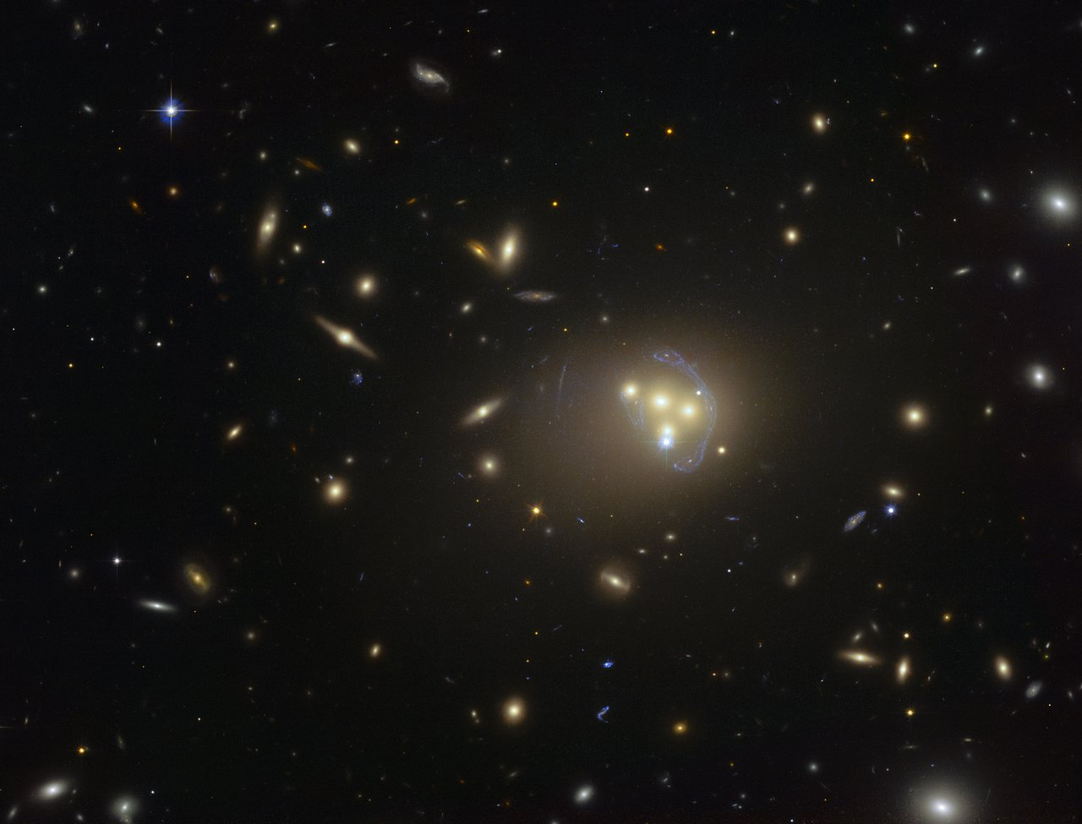
La “constante” de Hubble
Les fourmis s’éloignent: leur distance augmente avec le temps (elles ont une vitesse relative)
$$d\left(t\right)=a(t)∆x$$
$$H= \frac{\dot{a}}{a}$$

Slide 6
Mesurer l’expansion de l’univers
$a$ est une distance, $\dot{a}$ est une vitesse apparente
Il suffit de mesurer des distances et vitesses entre les « fourmis »: le rapport donne H
Les fourmis ne doivent pas être en interaction!
$$d\left(t\right)=a(t)∆x$$

Slide 7
Distance et vitesse

Slide 8
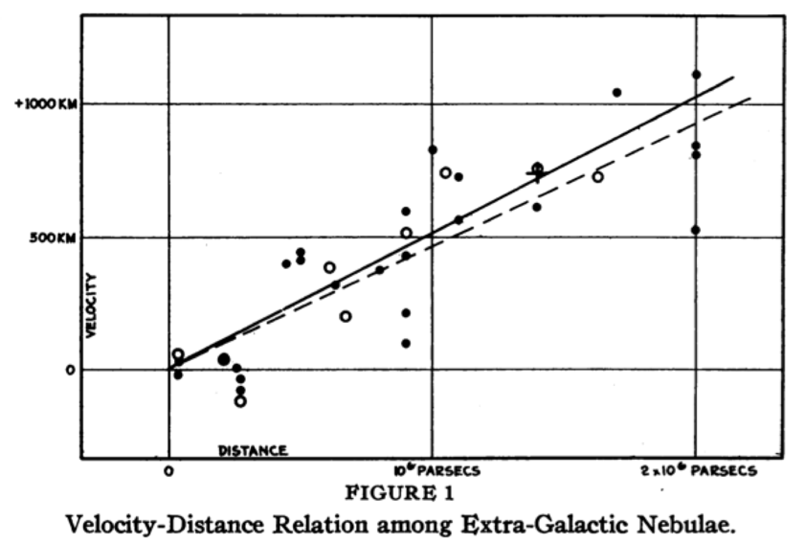
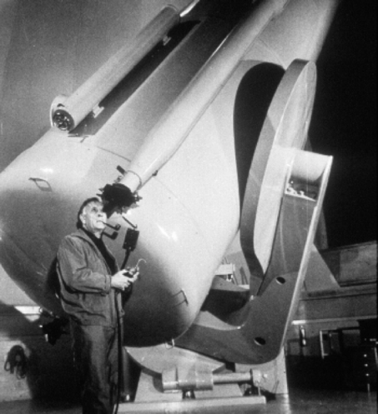
Mesurer l’expansion de l’Univers
$$\dot{a}$$
$$\dot{a}=H×a$$
$$a$$
E. Hubble (1889-1953)
“A Relation Between Distance and Radial Velocity among Extra-Galactic Nebulae” E. Hubble 1929

Slide 9
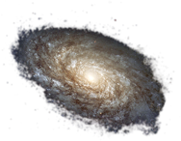
Pourquoi H₀?
L’expansion provoque un décalage vers le rouge (« redshift ») progressif des objets les plus loin
$$λ_{obs}=(1+z){× λ}_{vrai}$$
Plus un objet est loin, plus il est dans le passé:
Redshift $↔$ age

Slide 10
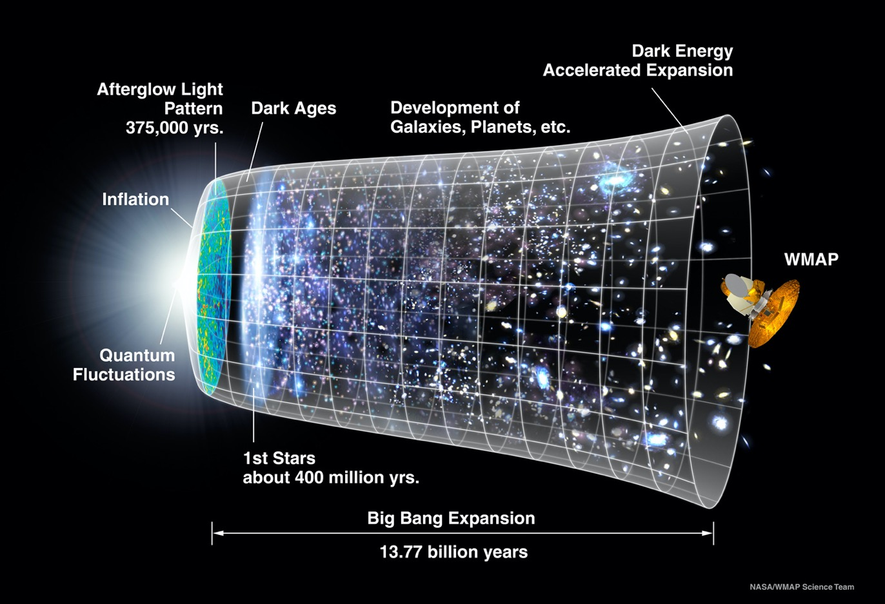
Z~1089
Z~11
z=0

Slide 11
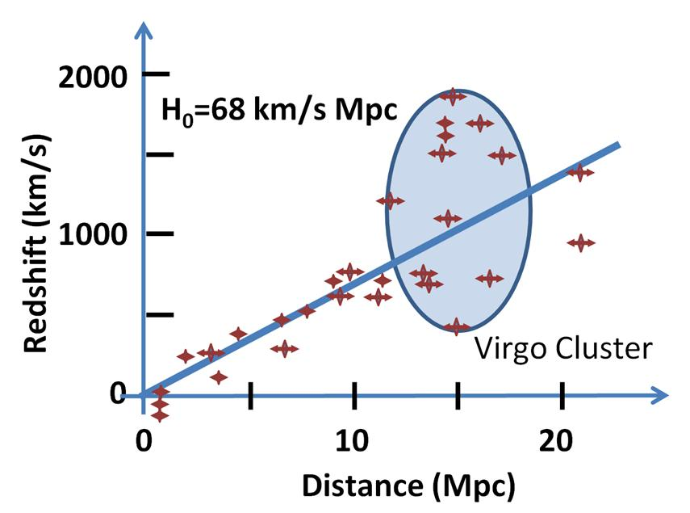
Recette pour mesurer H₀
Crédit: wikipedia

Slide 12
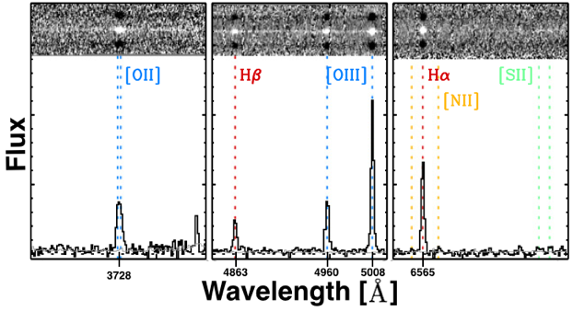
Mesurer des vitesses
Dans les galaxies, la formation stellaire produit des fortes raies en emission
Une fois les raies identifiées:
$$λ_{obs}=(1+z){× λ}_{vrai}$$
Crédit: Kriek et al 2015,
Berkeley.edu

Slide 13
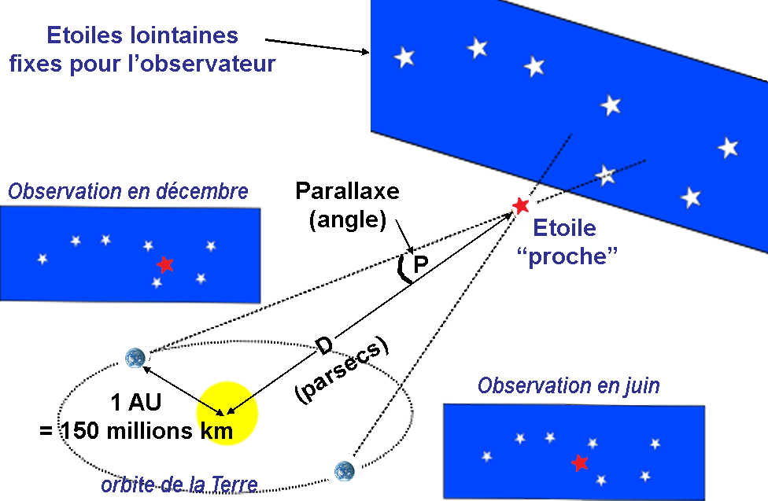
Parallaxe
Crédit:
wikipedia

Slide 14
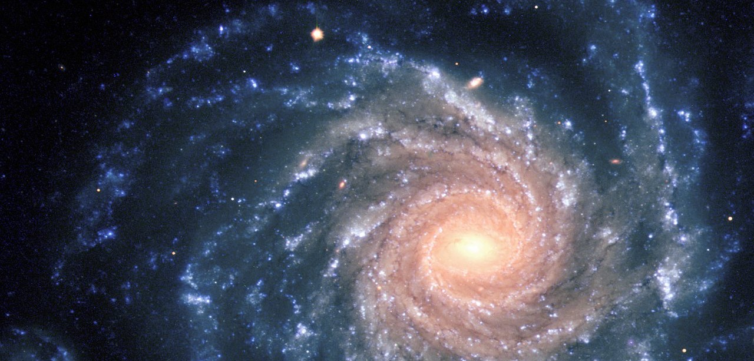
Mesurer des parallaxes
~26000 Années Lumières
Parallaxe à 1000 al: 0.000001º = 0.003 seconde d’angle

Slide 15
Limites des parallaxes
Parallaxe à 1000 AL: 0.000001º = 0.003 seconde d’angle

Slide 16
Chandelles standards
La luminosité apparente depend de la distance (au carré)

Slide 17
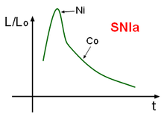
Chandelles standards astronomiques
Supernovae: étoiles qui explosent
SN Ia: une naine blanche dépasse la masse critique de Chandrasekhar (~1.4M☉)
La courbe de pic de luminosité est dominé par la la décroissance radioactive du Nickel 56
Crédit: Wikipedia
1 milliard de fois plus brillante que le Soleil

Slide 18
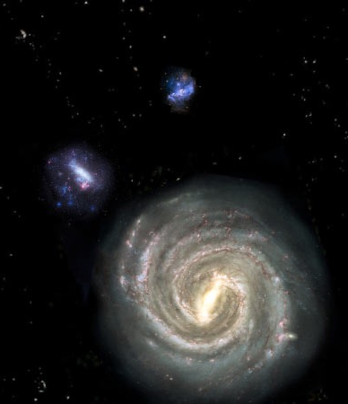
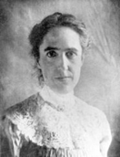
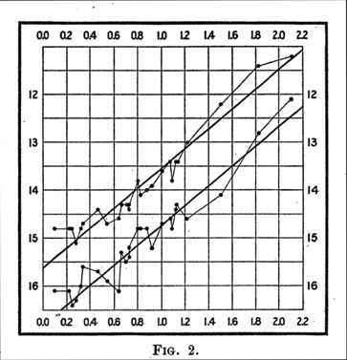
Chandelles standards astronomiques
Relation Période – Magnitude des Céphéides
$$P ∝\sqrt{M/R^{3}}$$
$$L ∝R^{2}T^{4}$$
Leavitt (1912)
Image credit: Nina McCurdy / NickRisinger / NASA.
100 milles fois plus brillante que le Soleil

Slide 19
Mesures géometriques
Utilisation d’ancres:
Voie Lactée: mission Européenne Gaia
Le grand nuage de Magellan: étoiles binaires à éclipses -> distance à 1%
Galaxie NGC4258 et son “mega maser”
Mesures de chandelles standards dans les ancres
Image credit: Nina McCurdy / NickRisinger / NASA.

Slide 20
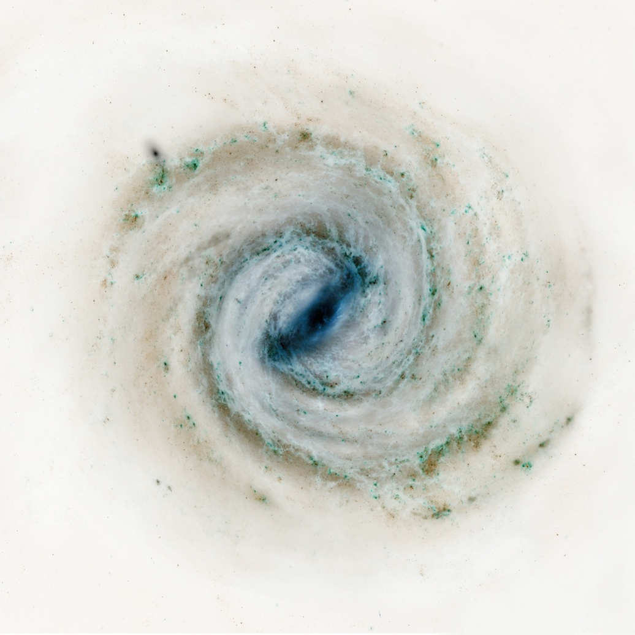
Échelle de distances
Hubble’s flow
Limite de détection
des SNIa
Limite de détection des Céphéides
Limite des distances géométriques

Slide 21
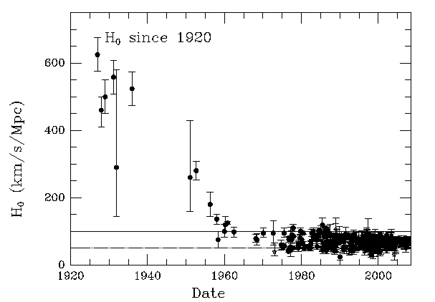
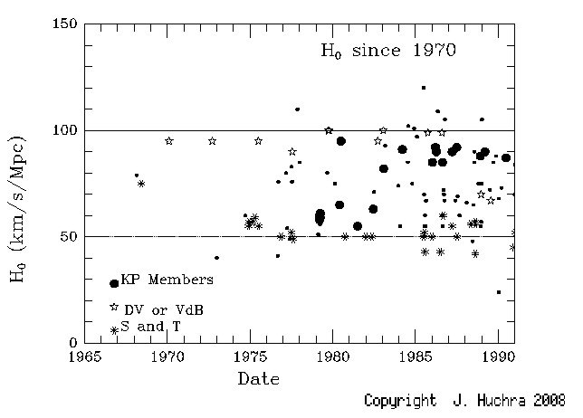
Résultats historiques
Crédit: J. Huchra

Slide 22
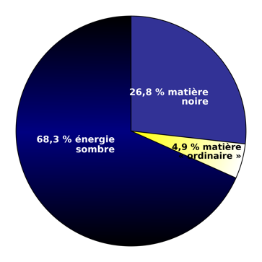
1990-2000
Prix Nobel de Physique 2011
Riess, Perlumter & Schmidt
H₀ = 73±6 km/s/Mpc
Déviation à une relation linéaire: accélération!
Énergie du vide? ($Λ$CDM)
Modification de la relativité Générale?
Schmidt (2012)

Slide 23
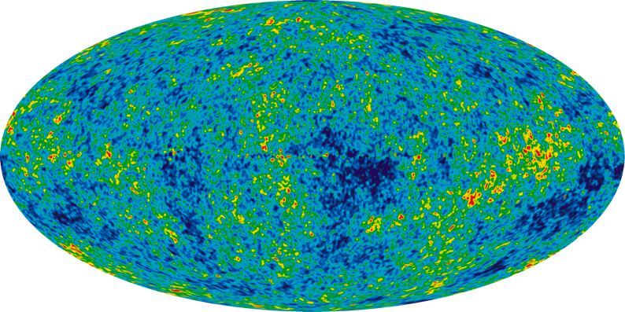
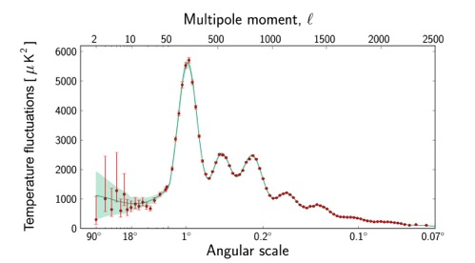
Fond cosmologique
Prix Nobel de Physique 1978
Penzias & Wilson
Prix Nobel de Physique 2006
Mather & Smoot
Crédit: NASA
H₀ = 67.4±0.5 km/s/Mpc

Slide 24
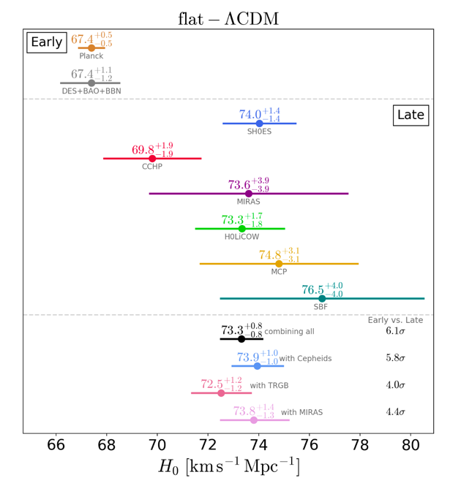
2010-2020: émergence d’un désaccord
Les mesures entre CMB et contemporaines sont en désaccord
Z~1089
z=0
Verde, Treu & Riess 2019

Slide 25
Tension 4 à 6$σ$
Les observations à z=0..1 mesurent directement H₀
Les observations CMB extrapolent H₁₀₈₉ en utilisant la théorie cosmologique $Λ$CDM
La différence a 1 chance sur 3.5 millions d’être dû à des fluctuations statistiques…
Les mesures ont une erreur inconnue?
La théorie $Λ$CDM doit être ajustée?

Slide 26
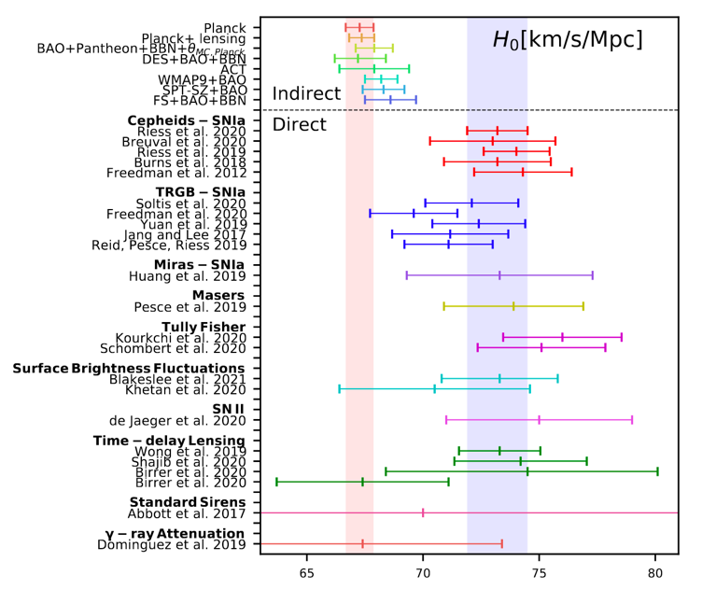
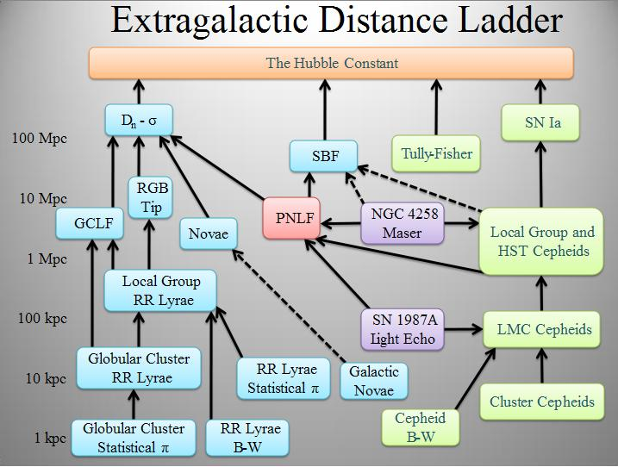
Erreur de mesure ou d’analyse?
Les mesures à z~0 sont multiples et (re-)faites par différentes équipes
Crédit: wikipedia
Di Valentino 2021

Slide 27
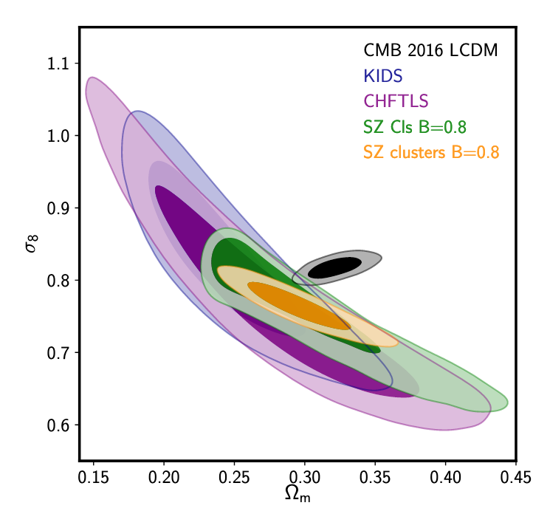
Ajuster 𝜦CDM ?
Une théorie qui a globalement beaucoup de succès, mais:
On ne sait pas ce qu’est l’énergie sombre
On ne sait pas ce qu’est la matière sombre
Notre théorie de la gravité est incomplète
D’autres tensions commencent à émerger entre CMB et z~0
Doupsis, Salvati, Aghanim 2019

Slide 28
L’état de l’art
Riess et al (2016)
Riess et al (2021)
H₀ = 67.4±0.5 km/s/Mpc
H₀ = 73.2±1.3 km/s/Mpc

Slide 29
Des solutions?
Pas de modifications adéquates de $Λ$CDM…
Les mesures et analyses se multiplient et se diversifient: la tension se creuse
“Nous sommes au centre d’une immense bulle de vide”? Très improbable (et contre le principe Copernicien)
Nouvelle physique?
Nouvelles mesures à l’horizon
Polarisation du fond cosmologique
Sirènes standards
…

Slide 30
Conclusions
H₀ mesure l’expansion cosmologique de l’Univers
Sa mesure est devenu très précise:
Mesure de l’accélération de l’expansion (1990-2000)
Tension entre z~0 et CMB de 4 à 6$σ$ (2010-2020)
La tension est très activement étudiée:
Multiplication des (r-)analyses et nouvelles données
Alternatives / raffinements à la théorie $Λ$CDM qui reste inconnue à 95% (ES, MS)
Pour l’instant, pas d’explications testables à la tension
“The best idea is the one we have not thought yet” A. Riess

